Slide 2
Приложение- ежедневник
Выполнил: Коротин Максим
Наставник: Косов Родион Максимович

Slide 3
Основная функциональность
Приложение будет иметь встроенный календарь.
Возможность размещать заметки на определенную дату.
Заметки будут отображаться вместе с датой их размещения.

Slide 4
Дополнительные функции:
Приложение может определять погоду в заданном городе
Важные заметки можно отметить, и они будут отображаться выше всех других как особые напоминания
В приложении есть также функция перевода: можно установить один из языков, которые будут в списке, чтобы пользователю было удобнее использовать приложение

Slide 5
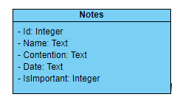
Основные инструменты для реализации
Для хранения всей информации о заметках и о погоде используется база данных Sqlite
Определение погоды осуществляется GET запросом на метеорологический сервис openweathermap.org с помощью библиотеки Retrofit
Перевод текста также осуществляется GET запросом на переводческий API googleapis.com/translate… с помощью библиотеки Retrofit
Для календаря используется Calendar View
Структура базы данных:

Slide 6
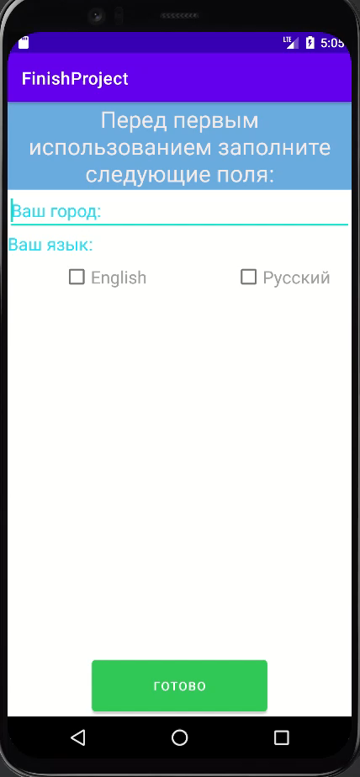
Демонстрация проекта

Slide 7


